Slide 1

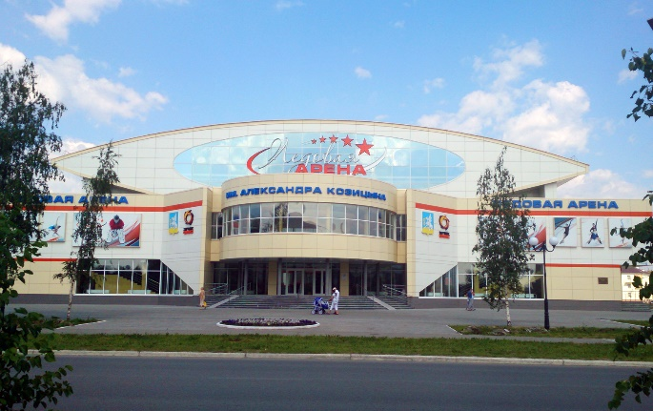
Спортивная школа имени Александра Козицына
Верхняя Пышма

Slide 2

Спортивная школа имени Александра Козицына
Отчет о соблюдении требований ст. 13.3 ФЗ от 25.12.2008 № 273-ФЗ «О противодействии коррупции».
Разработан и утвержден план мероприятий по противодействию коррупции на период 2025-2028 гг. (Приказ от 28.02.2025 № 47)
В Учреждении действует комиссия ответственная за профилактику коррупционных и иных правонарушений.
01.09.2025 прошло заседание Комиссии по противодействию коррупции по реализации мер по предупреждению и противодействию коррупции в учреждении и об итогах выполнения плана мероприятий по противодействия коррупции МАУ ДО «СШ им. Александра Козицына» за 2025 год согласно Плану мероприятий по противодействию коррупции (протокол № 1 от 01.09.2025).
На сайте Учреждения размещена информация с контактным номером телефона для обращения граждан по вопросам противодействия коррупции.
Принят новый кодекс этики и служебного поведения работников учреждения.
Проведен анализ должностей работников, которые связаны с высоким коррупционным риском, утвержден перечень должностей и обновлена карта коррупционных рисков на 2025-2026 гг. (Приказ от 27.11.2025 №171)
Своевременно и в соответствии с действующей учетной политикой учреждения осуществляется контроль за расходованием бюджетных средств, подготавливается информационно-аналитическая справка о результатах контрольных мероприятий в бухгалтерском учете. В установленные сроки информация направляется в МКУ «УСМ ГО Верхняя Пышма».

Slide 3
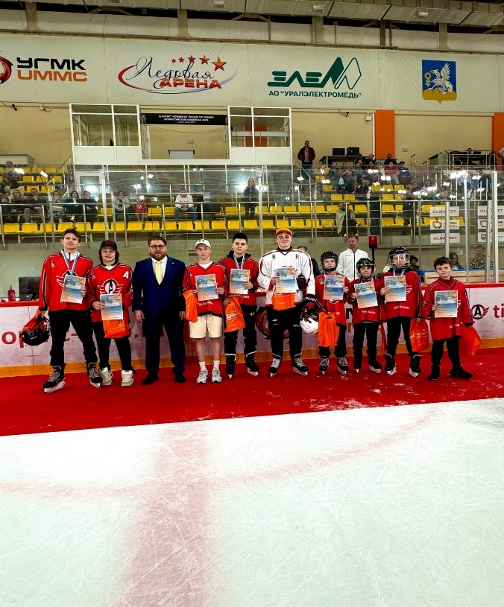
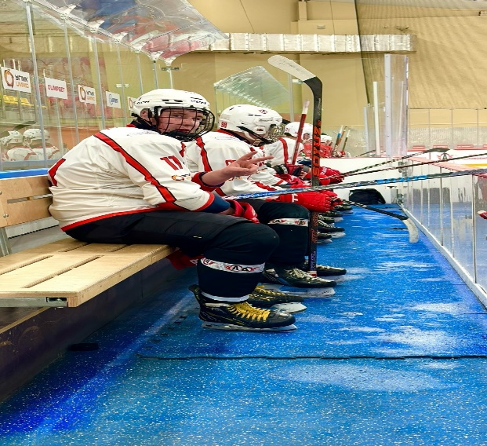
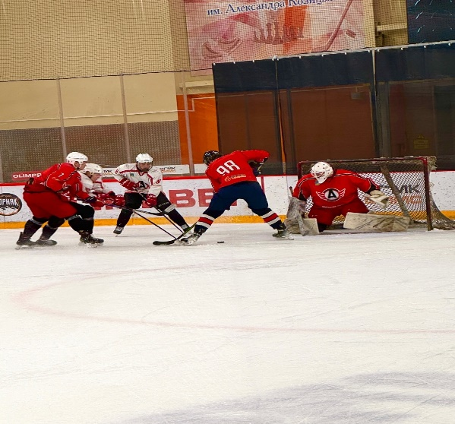
Спортивная школа имени Александра Козицына
Отчет об исполнении плана по противодействию коррупции
за 2025 год
В действующую комиссию по профилактике коррупционных правонарушений добавлены представители администрации и общественности.
24.04.2025, 15.05.2025 проведены просветительские беседы с тренерским составом на тренерском.
12.05.2025 проведена техническая учеба с руководителями подразделений по антикоррупционной тематике и об изменениях в законодательстве «О противодействии в коррупции».
30.05.2025 проведена товарищеская игра по хоккею между обучающимися 2008 г.р. и тренерско-преподавательским составом.

Slide 4
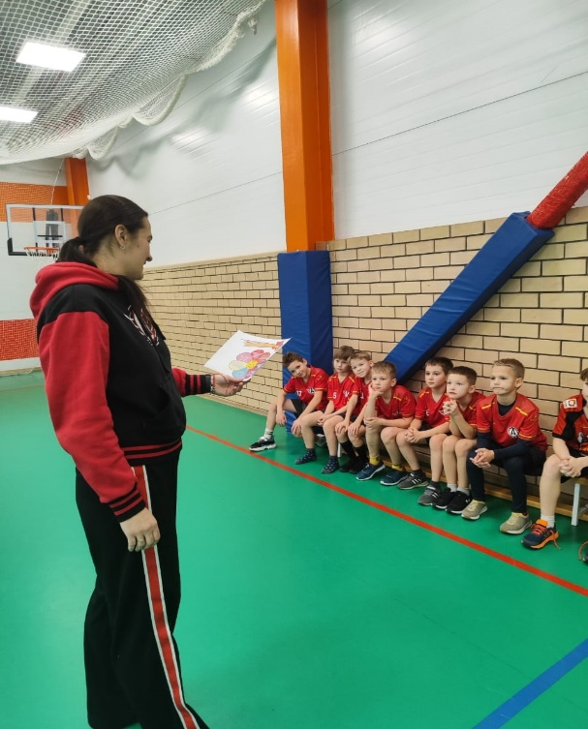
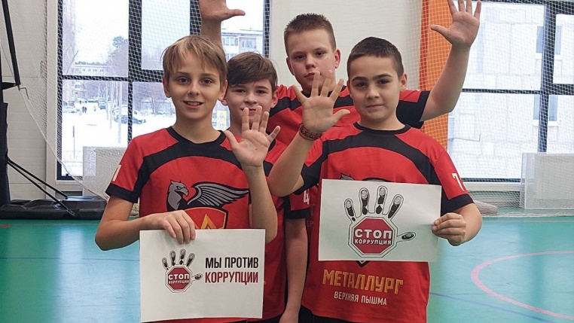
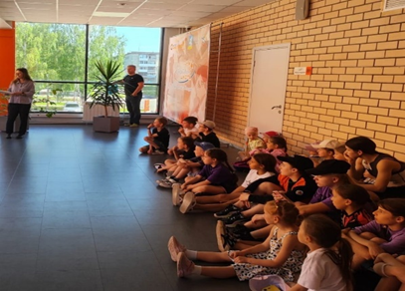
Спортивная школа имени Александра Козицына
Отчет об исполнении плана по противодействию коррупции
за 2025 год
06.06.2025 проведен информационный час по воспитанию у обучающихся антикоррупционного мировоззрения - «Коррупция — это опас-но!». Дискуссия на тему - «Как решить проблему коррупции».
На регулярной основе закупочной комиссией ведется контроль за целевым использованием бюджетных средств при заключении контрактов для нужд Учреждения.

Slide 5
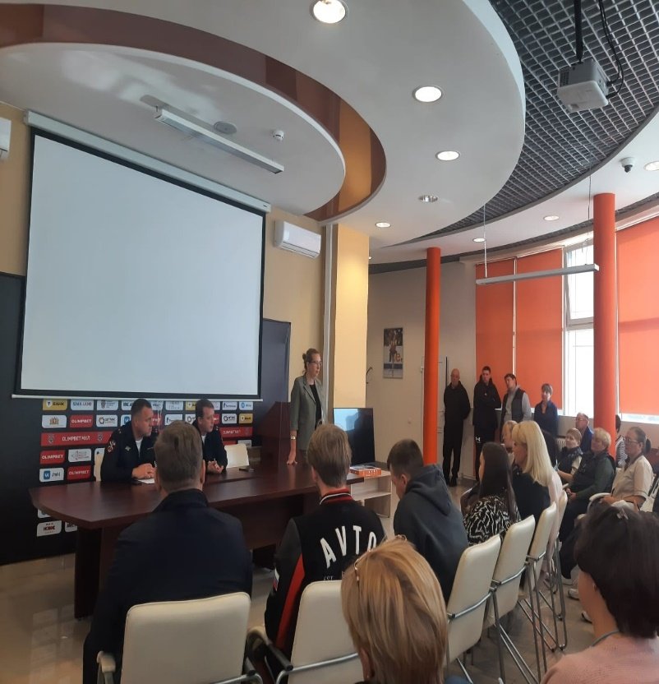
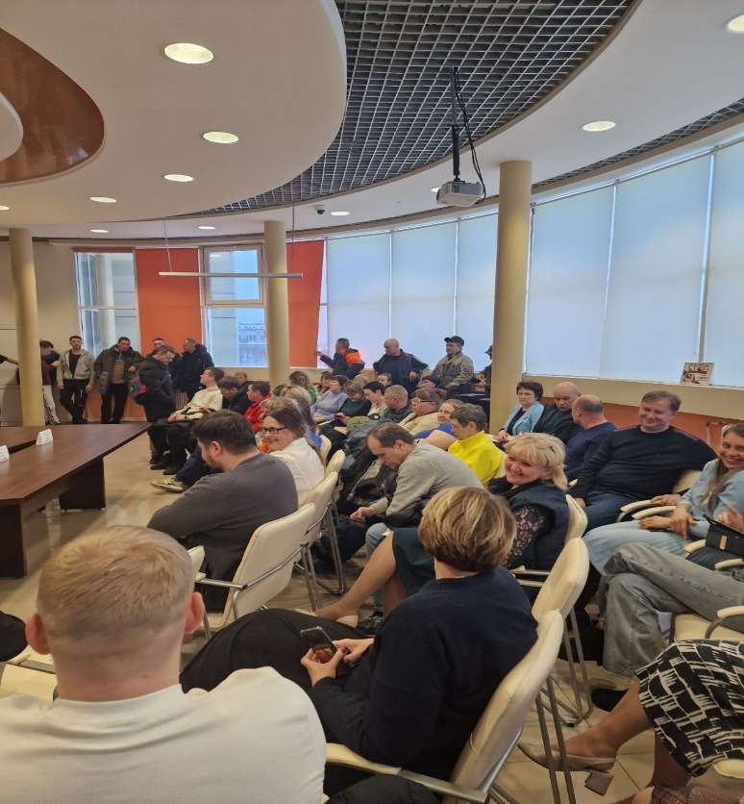
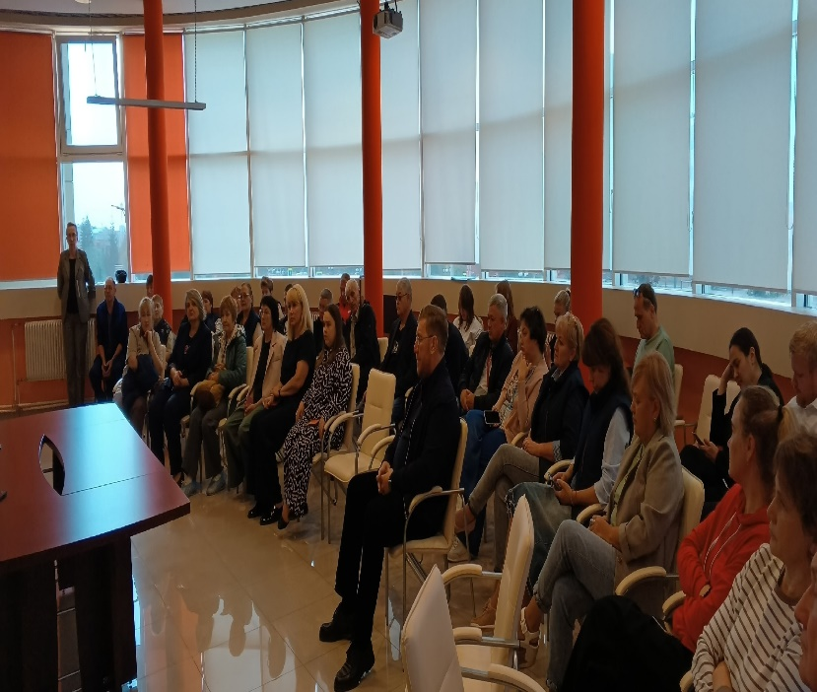
Спортивная школа имени Александра Козицына
Проведение культурно-просветительских мероприятий, способствующих формированию в обществе неприятия всех форм коррупции.
16.09.2025 представители МО МВД «Верхнепышминский» провели лекцию для сотрудников учреждения. Темой встречи стали современные виды мошенничества и о коррупционных преступлениях, с просмотром видеоролика «Вместе против коррупции».
12.11.2025 проведены просветительская беседа с работниками учреждения, посвященная Международному дню борьбы с коррупцией.

Slide 6
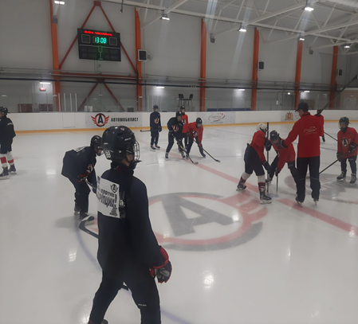
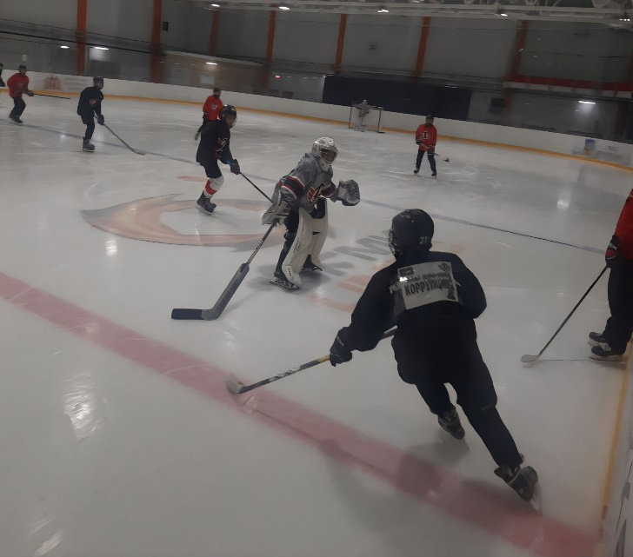
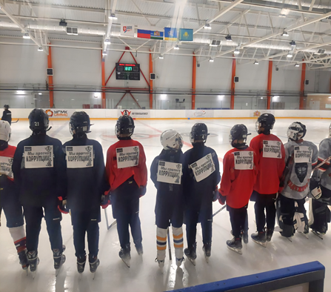
Спортивная школа имени Александра Козицына
Проведение просветительских и воспитательных мероприятий, направленных на создание в обществе атмосферы нетерпимости к коррупционным проявлениям в учреждении.
В рамках проведения Всероссийского дня правовой помощи детям в МАУ ДО «СШ им. Александра Козицына» 12.11.2025 прошла товарищеская игра с хоккеистами на тему «Нет коррупции!!».

Slide 7


Спортивная школа имени Александра Козицына
Проведены мероприятия, приуроченные к Международному дню борьбы с коррупцией, а именно, предложили пройти кроссворд на антикоррупционную тематику работникам и обучающимся и написать к 09.12.2025 сочинение на тему «Коррупция» или нарисовать рисунки.

